Slide 1
Tervetuloa energian maailmaan!
Notes:
Hei opettaja! Suurin osa esityksestä sisältää opettajalle suunnattuja lisäohjeita, jotka löydät täältä.

Slide 2
Esityksen sisältö
Keskustelu: mihin sähköä tarvitaan arjessa?
1
Mistä sähkö tulee ja miten se päätyy koteihin?
2
Energiansäästö
3
Tietovisa
4
Varautuminen sähkökatkoon
5

Slide 3

Kysymys luokalle: mihin kaikkeen sähköä tarvitaan arjessa?
Notes:
Opettajan lisäohjeet:
Keskustelkaa yhdessä ja pyydä oppilaita kertomaan esimerkkejä. Voitte pohtia sekä kotia, koulua että muita paikkoja.
Esimerkkejä:
Valot kotona ja koulussa, televisio, radio, tietokoneet ja tabletit, puhelimen ja tabletin lataaminen, jääkaappi ja pakastin, liesi, uuni ja mikroaaltouuni, kahvinkeitin ja vedenkeitin, pesukone ja kuivausrumpu, astianpesukone, lattialämmitys ja sähkölämmitys, ilmanvaihto ja ilmastointi, liikennevalot ja katuvalot, hissit ja liukuportaat, kauppojen kassakoneet, koulun älytaulut ja projektorit, ovikellot ja palohälyttimet, WiFi ja internet, pelikonsolit, kuulokkeet, sähköhammasharja, robotti-imuri, sähköiset ovet, junat ja raitiovaunut.
Voitte lopuksi pohtia yhdessä: Miltä arki näyttäisi ilman sähköä?

Slide 4
Mistä sähkö tulee ja miten se päätyy koteihin?

Slide 5
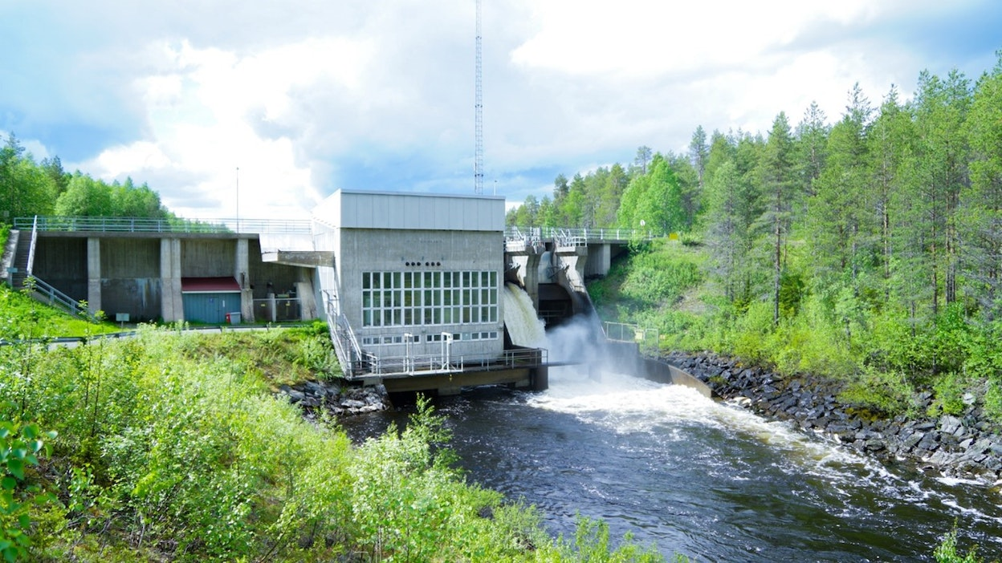

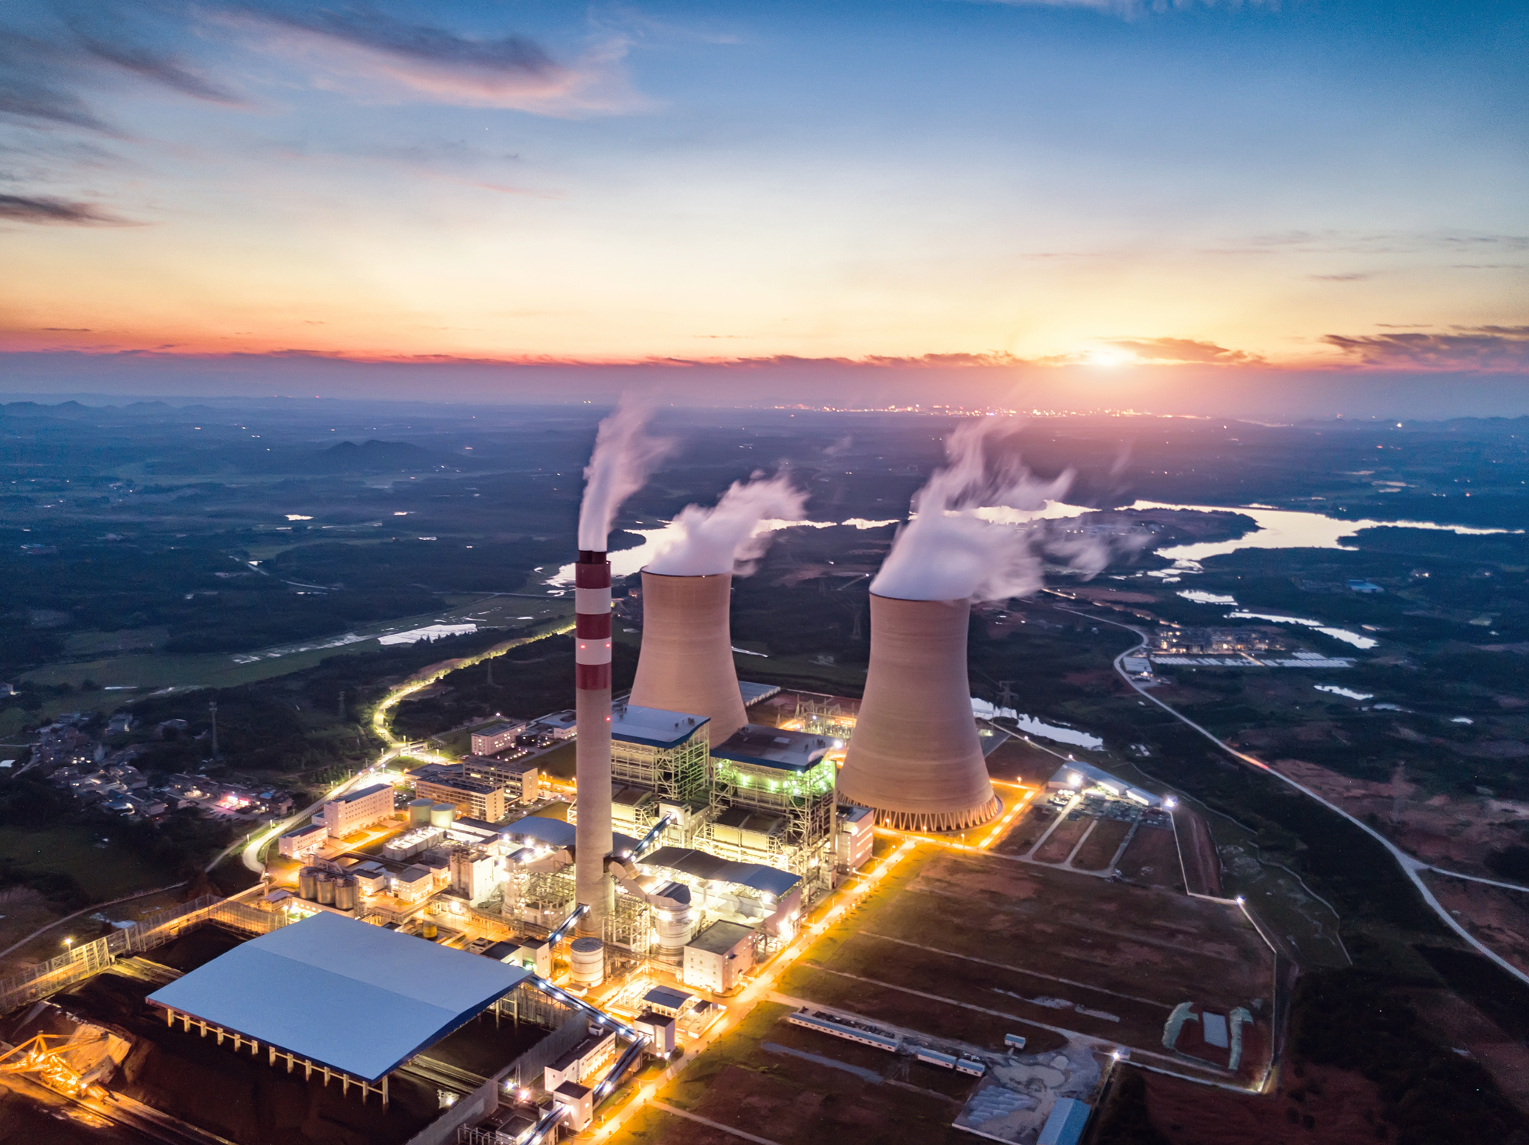
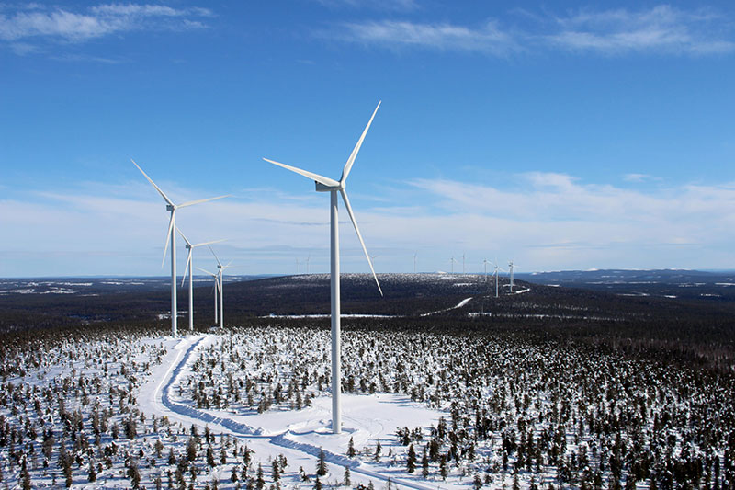
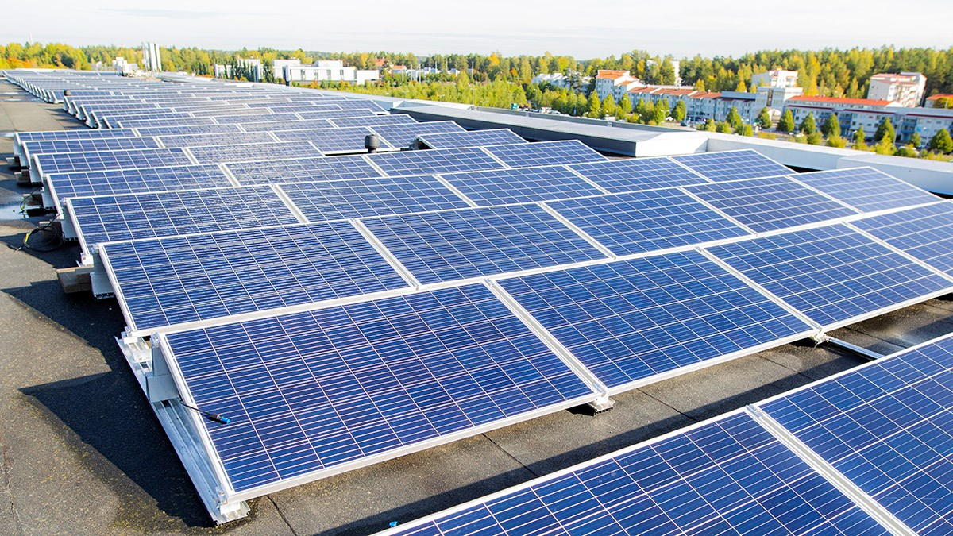
Kuinka sähköä tuotetaan?
Notes:
Opettajan lisäohjeet:
Voimme käyttää biojätettä kaukolämmön tuotannossa Vaasan talojen lämmittämiseen. Joten lajittelemalla biojätettä kotona sinäkin voit auttaa vähentämään energiantuotannon päästöjä!
Aurinkopaneeli toimii siten, että kun aurinko paistaa, valo osuu aurinkopaneeliin. Paneeliin on rakennettu pieniä aurinkokennoja, joiden sisällä pienet osat alkavat liikkua ja muodostavat sähkövirtaa. Näin auringon valo muuttuu sähköenergiaksi.
Vesivoimassa vesi virtaa nopeasti ja pyörittää turbiinia (isoa pyörää). Turbiini pyörittää generaattoria, joka muuttaa pyörivän liikkeen sähköksi.
Ydinvoimassa atomeja hajotetaan reaktorissa, jolloin syntyy lämpöä. Lämpö siirtyy veteen, joka kiehuu ja muuttuu höyryksi. Höyry pyörittää turbiinia ja tuottaa sähköä. Ydinvoimaa tuotetaan Olkiluodossa tiukassa viranomaisvalvonnassa.
Vesivoima, tuulivoima ja aurinkovoima ovat uusiutuvia energiamuotoja. Uusiutuva energia tarkoittaa sitä, että energialähde uusiutuu jatkuvasti: tuuli ei lopeta puhaltamasta, aurinko paistaa säännöllisesti ja vesivarastot täyttyvät sateen tai lumen sulamisen myötä. Mutta, koska näiden sähköntuotanto vaihtelee sään mukaan, tarvitsemme ydinvoimaa tueksi. Tämä tarkoittaa, että silloin kun ei tuule eikä aurinko paista, ydinvoimalaitokset tukevat sähköntuotantoa, jotta sähköä riittää meille kaikille.

Slide 6
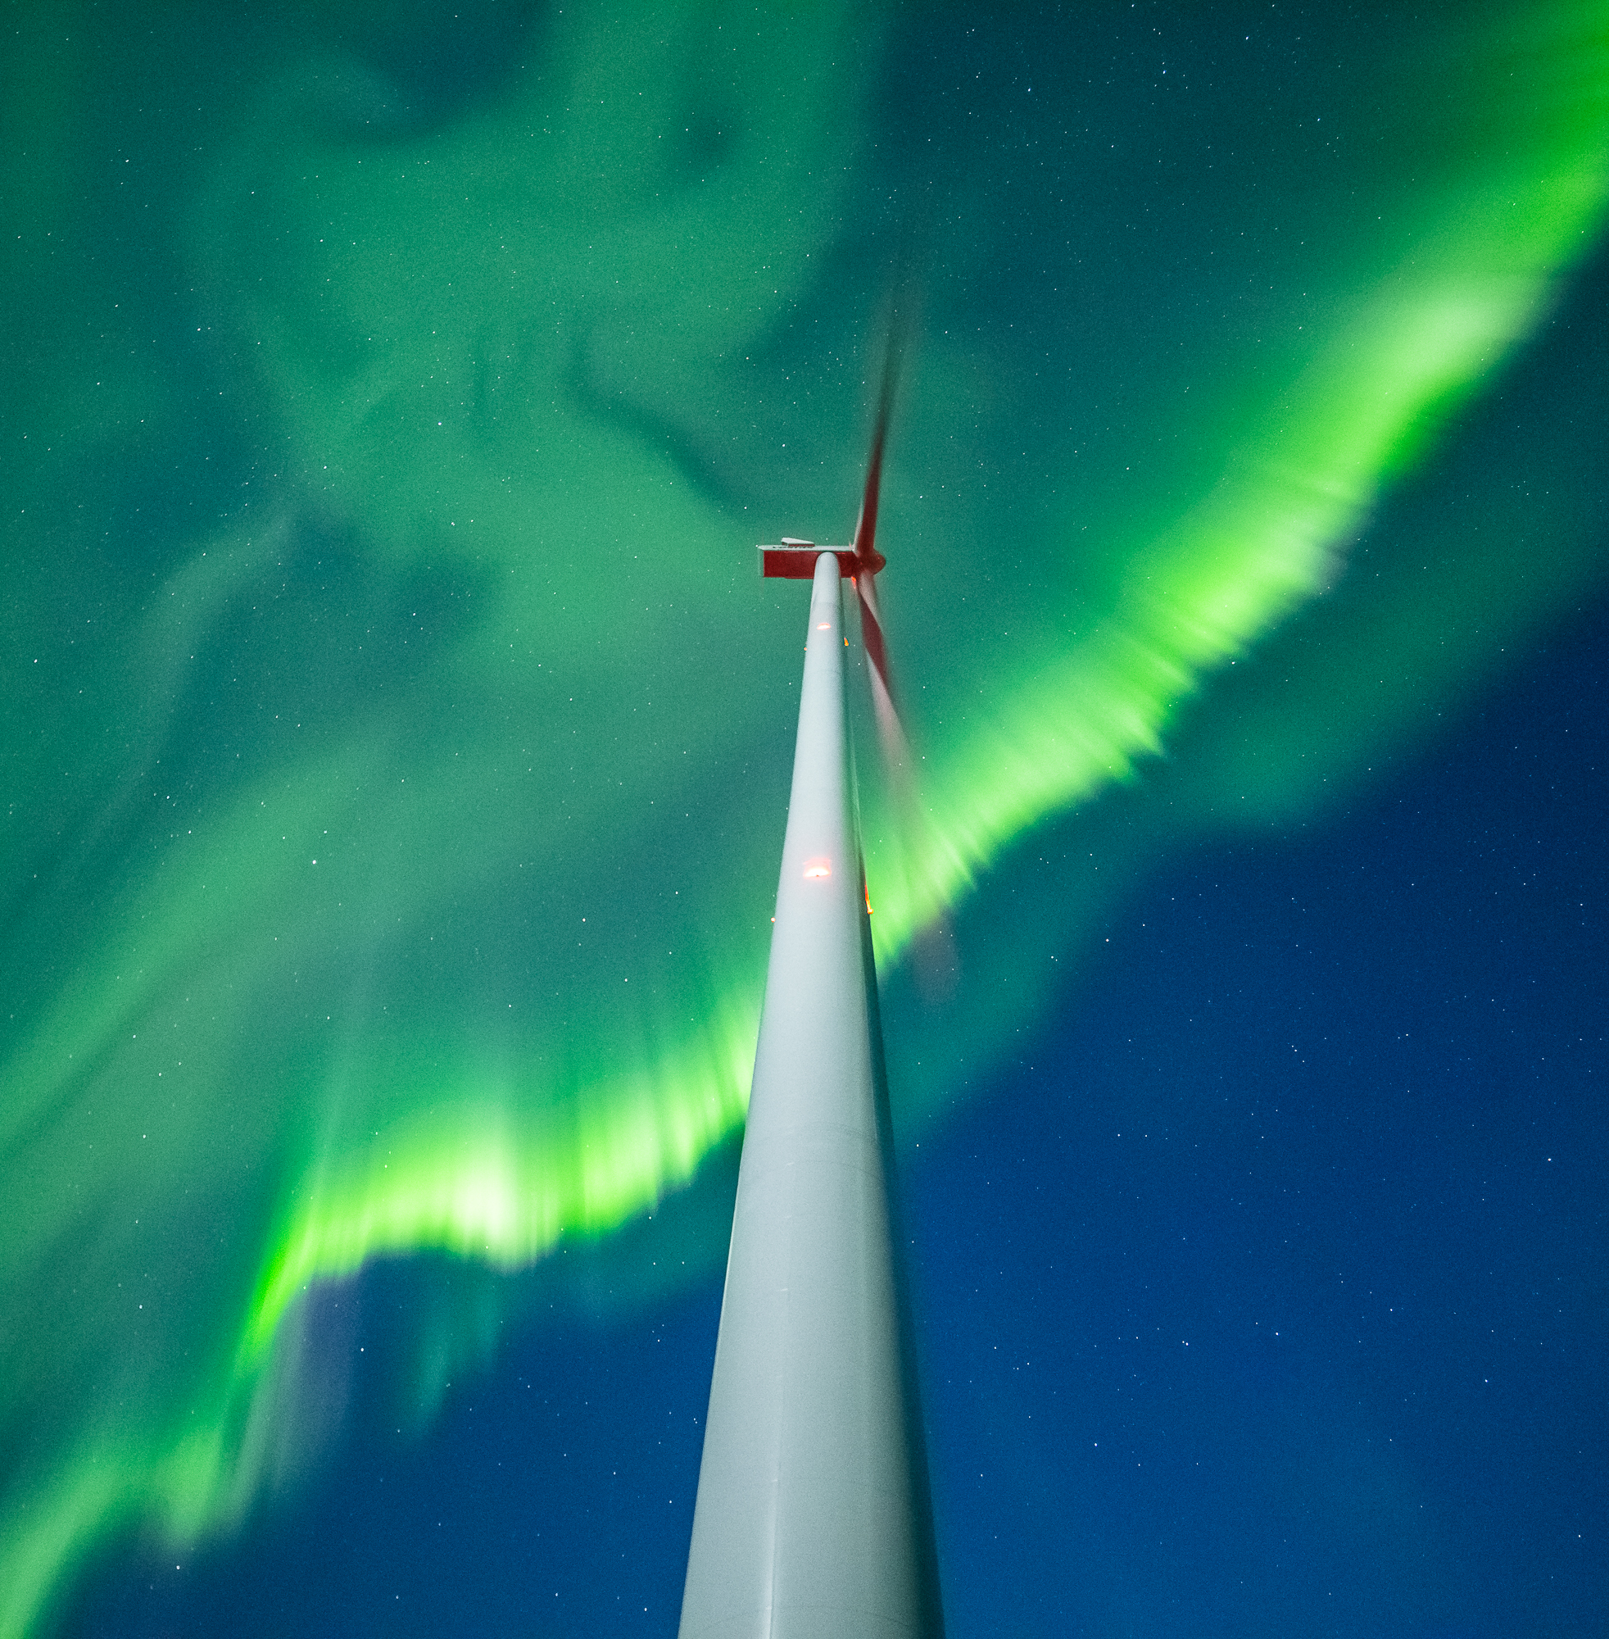
KUINKA TUULIVOIMAA TUOTETAAN?
Kuva: EPV Energia
Notes:
Opettajan lisäohjeet:
Kysymys luokalle: Onko joku nähnyt tuulivoimalan läheltä?
Tuulivoimalat voivat olla yli 200 metriä korkeita. Vertailun vuoksi: Pisa-torni on noin 57 metriä korkea - tuulivoimala on siis monta kertaa sitä korkeampi.
Tuuli antaa voimaa tuulivoimalan lavoille ja saa ne pyörimään. Pyöriminen kulkee vaihteiston kautta, joka toimii vähän niin kuin polkupyörän vaihteet: niiden avulla tarvitaan vähemmän voimaa, mutta pyörimisnopeus kasvaa. Näin roottorin nopeus saadaan sopivaksi generaattorille, joka muuttaa pyörimisliikkeen sähköksi. Tässä hyödynnetään liike-energiaa.

Slide 7
Energian matka kotiisi
Sähkö syntyy voimalaitoksessa
Sähkö matkustaa pitkin sähköverkkoa
Sähkö saapuu kotiin
Sähköä voidaan tuottaa eri tavoilla, kuten tuulivoimaloissa, vesivoimaloissa, aurinkopaneeleilla tai ydinvoimaloissa.
Sähkö kulkee isoilla johdoilla (voimajohdot) kaupunkeihin ja kyliin.
Matkalla sähkö menee muuntajiin, jotka pienentävät sen voimaa, jotta sitä voi käyttää kotona.
Kotitalouksiin sähkö tulee sähkökaapelin kautta. Se kulkee seinien sisällä olevissa johdoissa pistorasioihin ja katkaisijoihin.
Kun kytket kännykän laturiin, sähkö virtaa johdon läpi akkuun ja latautuminen alkaa! Sama tapahtuu muille laitteille, kuten lampuille, televisiolle ja jääkaapille.

Slide 8
Jos jokin matkan varrella menee rikki, sähkö ei pääse perille koteihin normaalisti.
Voimalaitos menee rikki tai pysähtyy
Voimajohto katkeaa myrskyssä
Jokin laite kotona menee rikki
Vähemmän sähköä tuotetaan, ja voi tulla sähkökatkoja. Onneksi sähköä saadaan monista eri voimaloista, joten muut voimalaitokset voivat auttaa.
Sähkö ei pääse koteihin asti, ja alueelle voi tulla sähkökatko.
Jos erimerkiksi puu on kaatunut sähkölinjalle, sähköasentajat korjaavat johdot mahdollisimman nopeasti.
Esimerkiksi, jos sulake palaa, valot voivat sammua yhdestä huoneesta, mutta muu koti voi silti saada sähköä. Sulake pitää vaihtaa, jotta sähkö toimii taas normaalisti.

Slide 9
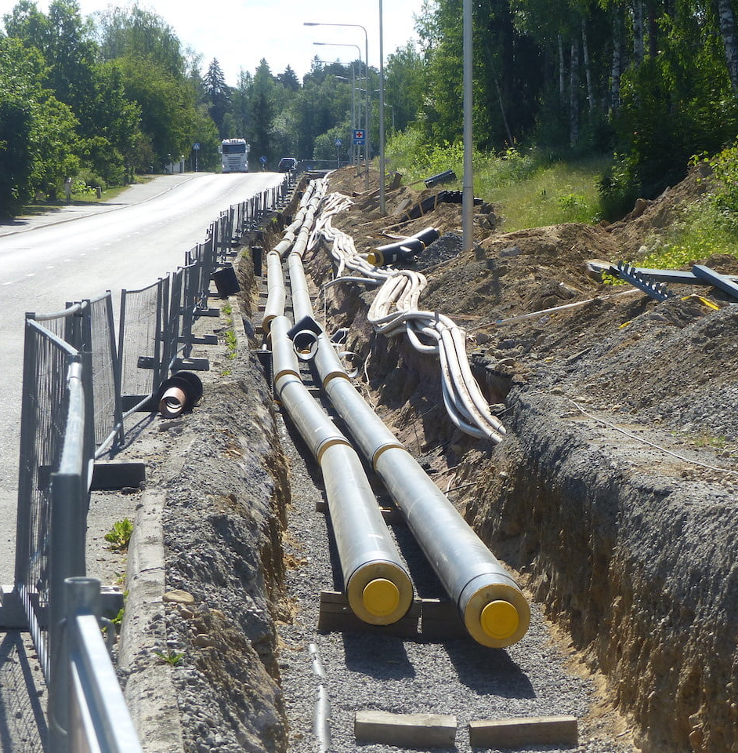
Mitä kaukolämpö on?
Kaukolämpö on lämmitysjärjestelmä, jossa kuuma vesi kulkee maan alla putkistossa lämpölaitokselta rakennuksiin. Tämä kaukolämpövesi lämmittää rakennuksissa kiertävän lämmitys- ja käyttöveden, kuten patterit ja suihkuveden. Kaukolämpö on yli 100 vuotta vanha keksintö, mutta se on edelleen yksi tärkeimmistä ja tehokkaimmista tavoista lämmittää koteja.
Vaasaan kaukolämpö tuli noin 60 vuotta sitten.

Slide 10
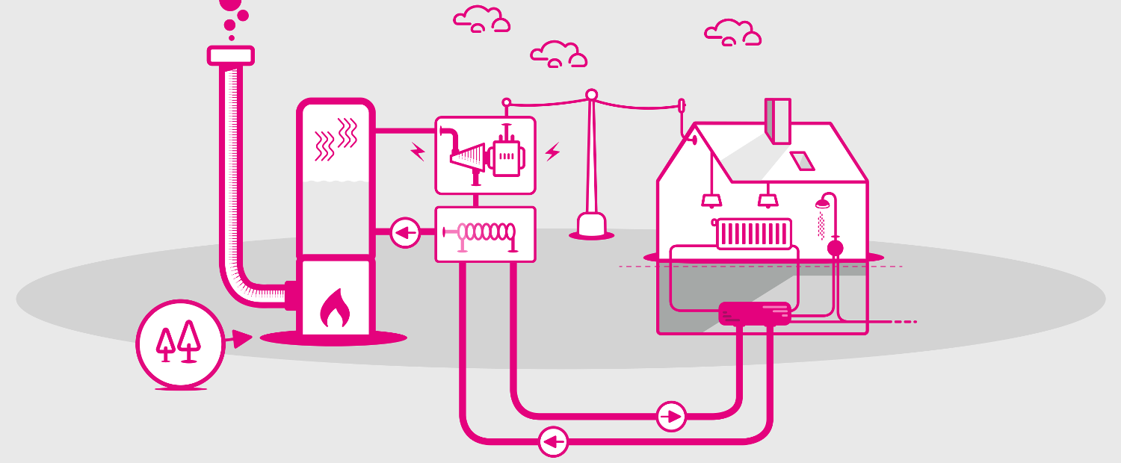
Miten kaukolämpö toimii?
Notes:
Opettajan lisäohjeet:
- Lämpölaitoksessa poltetaan biomassaa.
- Polttamisesta syntyy kuumaa höyryä, joka liikuttaa turbiinia.
- Turbiini pyörittää generaattoria, joka muuttaa liike-energian sähköenergiaksi ja tuottaa sähköä.
- Sähköntuotannon jälkeen höyryn lämpö otetaan talteen ja sillä lämmitetään vettä.
- Tämä kuuma vesi kulkee putkia pitkin kaukolämpöverkossa taloihin, joissa se lämmittää patterit, lattialämmityksen ja käyttöveden.
- Kun vesi on luovuttanut lämpönsä taloissa, se jäähtyy ja palaa putkia pitkin takaisin lämpölaitokselle.
- Siellä vesi lämmitetään uudelleen ja sama kierto jatkuu jatkuvasti.

Slide 11
Kysymys luokalle: Kuinka säästät energiaa kotona tai koulussa?
Notes:
Opettajan lisäohjeet:
Keskustelkaa yhdessä ja pyydä oppilaita kertomaan esimerkkejä. Voitte pohtia sekä kotia, koulua että muita paikkoja.
Kodin sisätilan lämpötila 20-22 astetta riittää hyvin. Jos lämpötilaa laskee vaikka vain yhden asteen, energiaa säästyy paljon. Kotona ei tarvitse olla liian kuuma.
Suihku käyttää paljon vettä: yhdessä minuutissa kuluu noin 12 litraa vettä. Jos suihkussa on 10 minuuttia, vettä kuluu jo noin 120 litraa (10 minuutin suihku kuluttaa yleensä 100–180 litraa vettä, riippuen suihkupään tehokkuudesta). Lyhyempi suihku säästää sekä vettä että energiaa.
Jos kylpyhuoneessa on lattialämmitys, kuivaa lattia lastalla suihkun jälkeen. Näin lattia kuivuu nopeammin ja lämmitys kuluttaa vähemmän energiaa.
Sammuta televisio, digiboksi ja tietokone, kun et käytä niitä. Pelkkä valmiustila kuluttaa myös sähköä.
Sammuta valot huoneesta poistuessasi. Päivänvaloa kannattaa hyödyntää aina kun mahdollista.
Lisää helppoja energiansäästövinkkejä:
Sulje ulko-ovi ja ikkunat kunnolla, jotta lämpö ei karkaa ulos.
Pue sisällä villasukat tai lämmin paita sen sijaan, että nostaisit lämmitystä.
Lataa puhelin ja tabletti vain silloin kun tarvitsee, älä koko yötä turhaan.
Avaa jääkaappi nopeasti ja sulje ovi heti.
Sammuta pelikonsoli ja laturi käytön jälkeen.
Muista pestä kädet lämpimällä, mutta ei kuumalla vedellä.

Slide 12
Mitä tapahtuu, jos sähköä kuluu liikaa?
Sähköverkko ylikuormittuu
Luonto kärsii
Sähkö maksaa enemmän
Notes:
Opettajan lisäohjeet:
→ Kun kaikki käyttävät sähköä samaan aikaan, sähköverkkoon voi tulla liian suuri kuormitus. Tämä voi aiheuttaa sähkökatkoja tai sen, että sähköä joudutaan säännöstelemään.
→ Sähköä voidaan tuottaa ympäristöystävällisesti, mutta osa sähköstä tehdään edelleen tavoilla, jotka kuluttavat luonnonvaroja ja aiheuttavat päästöjä. Mitä enemmän sähköä kuluu, sitä enemmän energiaa täytyy tuottaa, ja ympäristökuormitus kasvaa. Lisäksi tarve ostaa energiaa ulkomailta vähenee.
→ Sähkönkulutus vaikuttaa myös talouksiin: perheiden ja koulujen sähkölaskut kasvavat, jos sähköä kuluu paljon. Säästämällä sähköä säästetään rahaa.
Kuvitellaan tilanne: on erittäin kylmä päivä, pakkasta on -30 °C, taloja lämmitetään, eikä tuule ollenkaan. Tällöin joudutaan käynnistämään varavoimalaitoksia, jotka tuottavat energiaa ympäristölle haitallisilla tavoilla, esimerkiksi hiiltä polttamalla.

Slide 13
Tietovisa
Miksi kaikki uusiutuva energia ei ole täysin päästötöntä?
Miksi vesivoimaa pidetään uusiutuvana energiana?
Mikä on yleisin syy sähkökatkoihin Suomessa?
Mikä vuodenaika kuluttaa Suomessa eniten sähköä?
Miksi kodin laitteet kuten tietokone kannattaa sammuttaa kokonaan eikä jättää valmiustilaan?
Notes:
Opettajan lisäohjeet:
Rakentaminen, materiaalit ja huolto aiheuttavat päästöjä.
Vesi kiertää luonnossa jatkuvasti sateen ja virtaamisen kautta.
Sääilmiöt, kuten myrskyt ja lumikuormat.
Talvi (lämmitystarve kasvaa huomattavasti ja ylittää selvästi kesäkulutuksen, vaikka teollisuuden kulutus onkin suurta ympäri vuoden. Suurimmat kulutuspiikit ajoittuvat talven arki-iltapäiviin, kun lämmitys, valaistus ja teollisuus kuormittavat verkkoa samanaikaisesti)
Koska laitteet kuluttavat sähköä myös valmiustilassa, vaikka niitä ei käytetä.

Slide 14
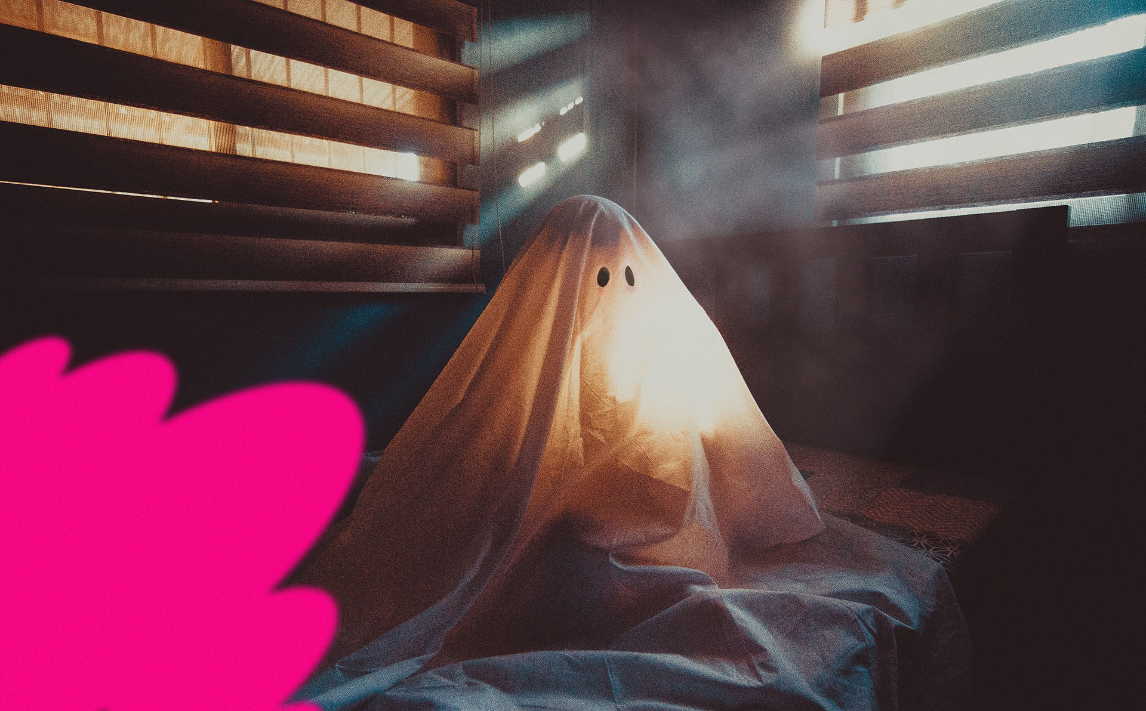
KUINKA SÄHKÖKATKOON VOI VARAUTUA ja mitä tehdä sähkökatkon aikana?
Kuinka kannattaa varautua sähkökatkoon?
Notes:
Opettajan lisäohjeet:
Keskustelkaa yhdessä oppilaiden kanssa ja pyydä heitä kertomaan omia kokemuksiaan. Onko jollain kotoa koskaan mennyt sähköt? Onko heillä vinkkejä muille, kuinka sähkökatkoon voisi varautua?
Tärkeää! Mieti etukäteen, mitä tehdä, jos sähkökatko kestäisi useamman tunnin. Näin osaat toimia, jos tilanne sattuu!
- Taskulamppu
- Kynttilöitä ja tulitikkuja
- Käteistä rahaa
- Vettä ja kuivamuonaa
- Lämmintä vaatetta
- Varavirtalähde puhelimen latausta varten
Muista sähkökatkon aikana:
- Älä avaa jääkaappia turhaan, jotta ruoka pysyy kylmänä.
- Pysy rauhallisena ja auta muita tarvittaessa.

Slide 15
Lämmin kiitos! Toivottavasti piditte energiasta oppimisesta ja se oli hauskaa.

